Slide 1


落到实处 持之以恒
——九年级历史教学尝试与思考
盐城市冈中初级中学 陈星林

Slide 2

目
录
一、课前准备
二、课堂教学
三、课后总结

Slide 3
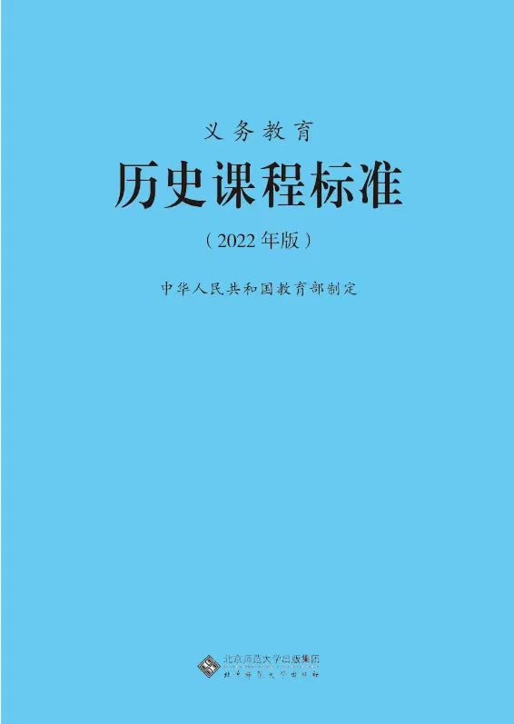
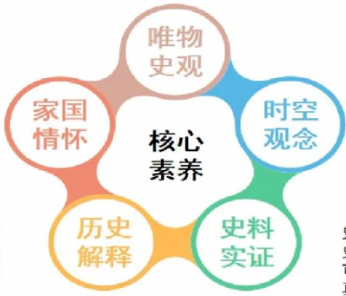
一
课前准备
—— 教师备课
（一）依据课程标准
历史课程是落实立德树人根本任务的重要课程，注重培育学生核心素养。

Slide 4
一
课前准备
—— 教师备课
（一）依据课程标准
义务教育历史课程学业质量标准 | 1.掌握历史发展过程中的重要史事
 | 2.了解历史发展过程中的各种联系，如古今联系、因果联系、横向联系、中外联系等
 | 3.认识历史发展的基本规律和大趋势

Slide 5
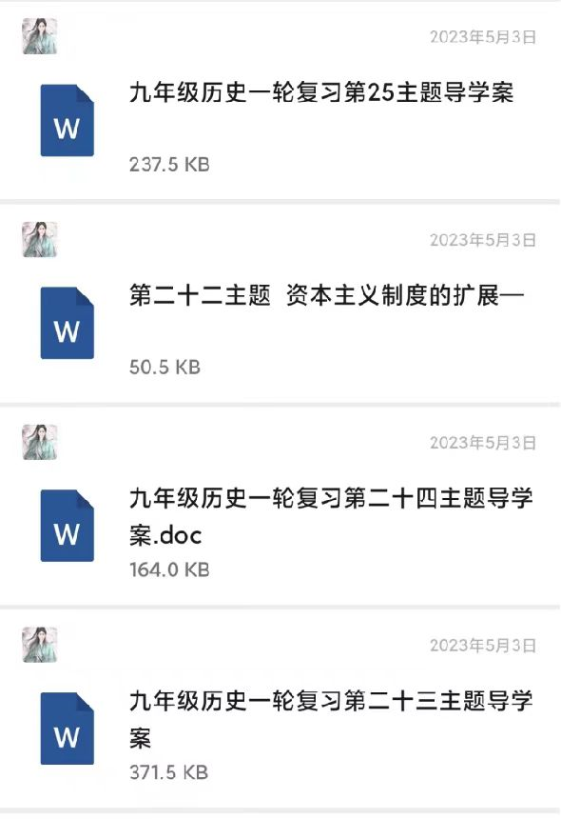
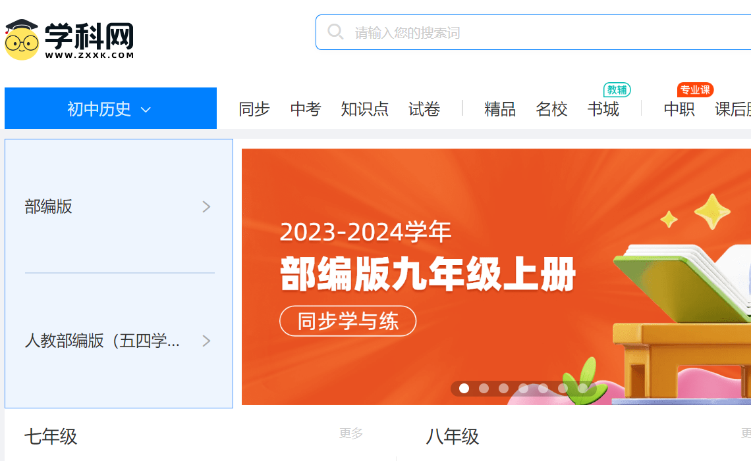
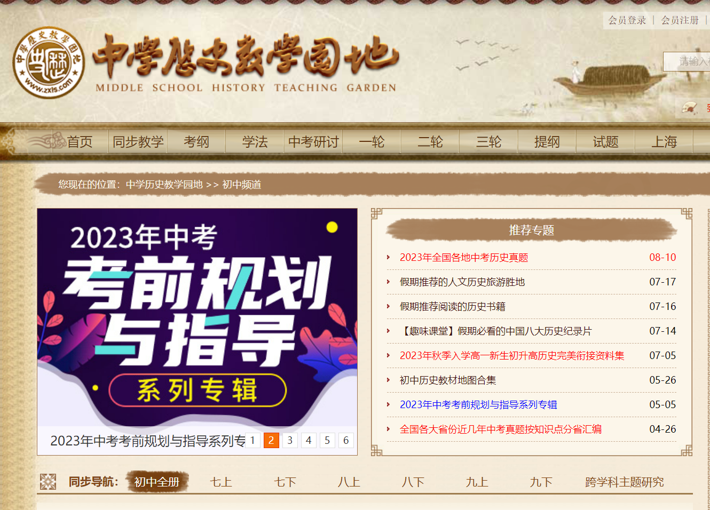
一
课前准备
—— 教师备课
（二）发挥集体的力量

Slide 6
一
课前准备
—— 教师备课
（三）重视学情分析
学生各方面情况都有可能影响学生的学习，学生现有的知识结构、思维情况、学习动机、学习兴趣、学习方式、学习时间、生活环境，学习效果，最近发展区等都是进行学情分析的切入点。

Slide 7
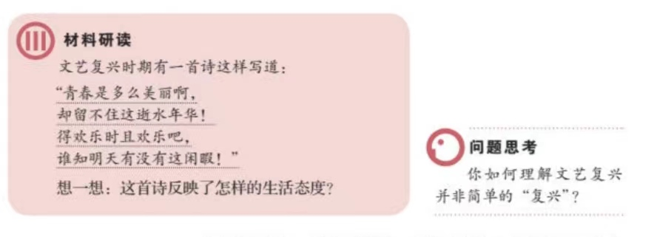
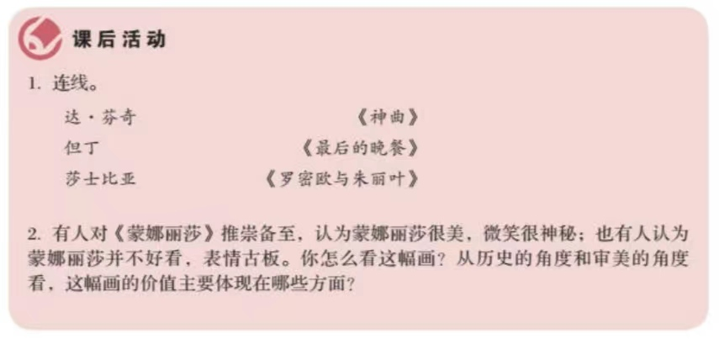
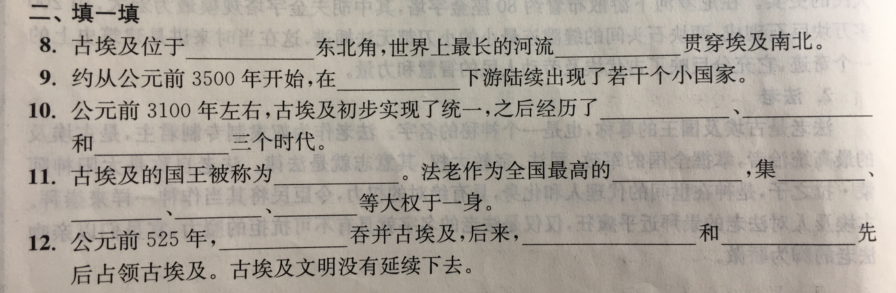
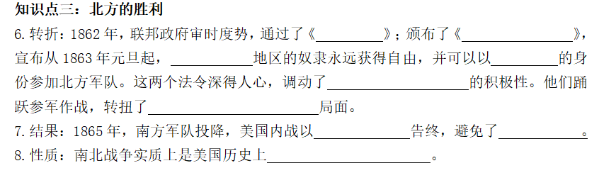
一
课前准备
—— 学生预习
（一）预习资料的选择与使用
重视课标要求
重视阅读教材
重视学生思考

Slide 8
一
课前准备
—— 学生预习
（二）预习成果的检查
同伴互评
可以是同桌之间，也可以是小组内的，互相交流自己的预习成果，并适时作出相应的评价。通过互评，同伴间能相互督促，相互启发，既能弥补自己预习时的不足，又能学习别人好的预习方法与习惯。
教师评价
可以在课前批阅“预习单”，也可以是通过课堂观察（如课堂提问等方式）来做客观、公正的评价。这样，老师能全面地了解到学生的预习情况，还可以及时调整自己的教学方案，重点讲学生“不会的”，大大地提高课堂教学的实效。

Slide 9
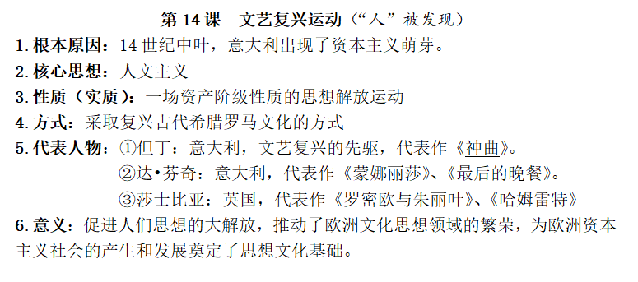
二
课堂教学
—— 用好课前三分钟
（一）背诵上节课核心知识

Slide 10
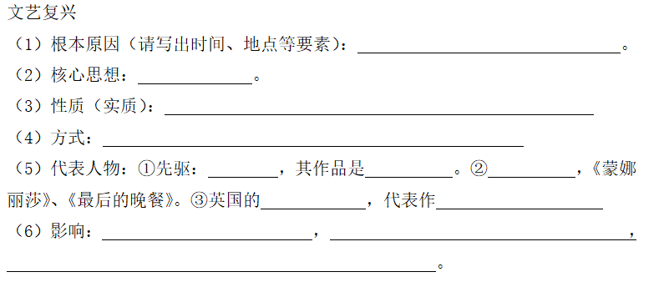
二
课堂教学
—— 用好课前三分钟
（二）及时检查背诵效果

Slide 11
二
课堂教学
—— 学·讲·练结合
九年级常态课堂不仅要观赏性，更要针对性和实效，因此，在有限的时间内，学生的学习要以围绕教学重点展开。
如何确定教学重点呢？除了深度解读课程标准和中考说明外，还应该通过整理近几年的中考试题，明确本单元本节课的考情以及已经考查的方向，有可能考查的方向，以此来确定本章节本节课哪些知识点为高频考点，需要拓展深化学习，哪些是冷僻考点，只需点到即可。

Slide 12
二
课堂教学
—— 学·讲·练结合
讲授法是教师通过语言系统连贯地向学生传授科学文化知识、思想理念，并促进他们的智能与品德发展的方法。它可以使学生在较短的时间内获得较为全面的知识。九年级教学时间紧张，必要的讲述法在很多时候能起到事半功倍的效果，尤其是处理教学难点时。

Slide 13
二
课堂教学
—— 学·讲·练结合
学生的学科素养最终还是要通过测试体验出来。因此九年级的教学，知识串讲是一方面，但练习与检测也是不可或缺的，甚至是更为重要的一方面。因此，每节课都要有必要的练习来帮助学生内化所学，提高解题能力。
练习时间可以放在知识梳理结束后，也可以穿插在知识梳理的过程中，尽量不要放到课后。选择的练习题要有一定的区分度，难度适中，包含各种题型。
课堂练习要及时讲评，最好做到当堂评讲，评讲时不仅要让学生知道正确答案，更要让学生说出作答的依据，对错误答案进行分析与改正，对学生进行解题方法的指导与训练。

Slide 14
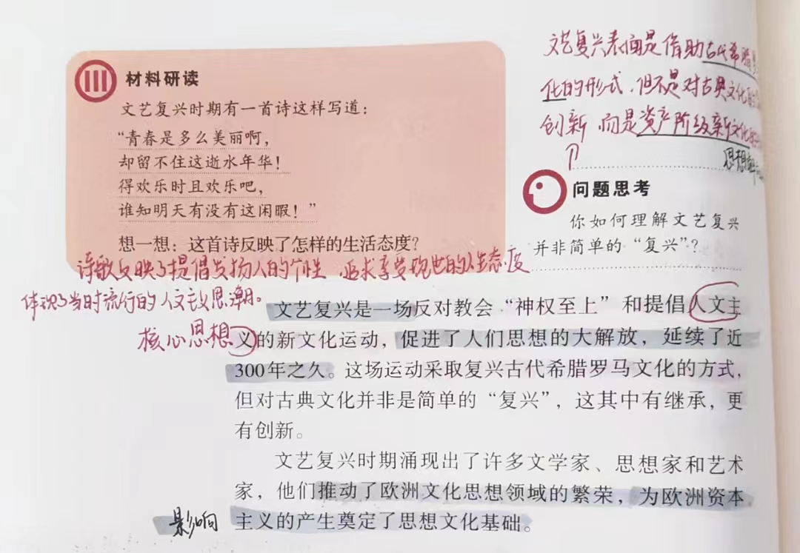
二
课堂教学
—— 落实听课笔记
笔记可以帮助学生集中注意力，提高学习效率。笔记是课堂上的重要知识点，是课本浓缩后的精华，复习时可以提高效率。
笔记可以记在专用的历史笔记本上，也可以直接记在教材上，个人认为以教材为依托更为方便，能更好的处理好听课和记笔记的关系。
定期检查

Slide 15
三
课后总结
—— 学生篇
课后作业是课堂教学过程中的非常重要的组成部分，是巩固新授知识，形成技能技巧，培养良好的思维品质，发展学生智力的重要途径，是课堂教学过程中不可跨越的一环。
但是由于学生普遍课后作业质量不高，因此，对课后作业的布置做了调整，进行分层作业。
01. 课堂作业的二次订正
02. 课堂知识的二次梳理
03. 适当的巩固练习
必做
选做

Slide 16
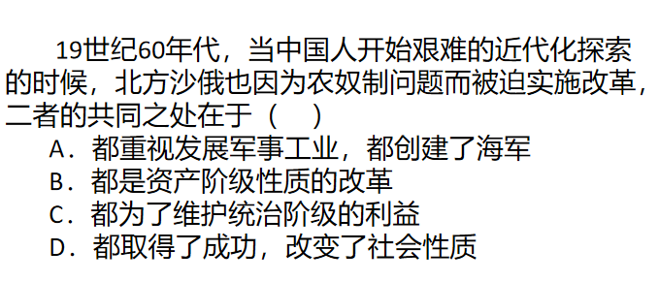

三
课后总结
—— 学生篇
（一）课堂作业的二次订正
变式订正
学生明明已经完成了任务单作业的订正，下次的练习再碰到同类型的题甚至原题时，还是会旧错重犯呢，因为很多学生的订正是应付式的，订正后的“对”，是“假的对”。

Slide 17
三
课后总结
—— 学生篇
（二）课堂知识的二次梳理
眼到
整理本节课核心知识。
立足“大概念”，对大单元主题进行归纳整理，构建系统的知识体系。
定期检查。
口到
心到
笔到

Slide 18
三
课后总结
—— 学生篇
（三）适当的巩固练习
圈画关键词
订正明显的错误
教师批改，个别辅导
及时批改
学生互改，交流错题

Slide 19
三
课后总结
—— 教师篇
（一）学生课堂作业的二次批改
课堂中讲评课堂练习时，教师一般都会要求学生自主批改或者小组成员互改，并订正错题，但总有一些学生在作业讲评时“划水”，不订正。
因此，课后教师一定要检查学生的课堂作业，一方面可以起到督促学生课堂认真学习的作用，另一方面，教师可以了解哪些题目是易错点，建立错题集，每隔一段时间将这些错题集中起来再次给学生练习，帮助学生攻克薄弱点。

Slide 20
三
课后总结
—— 教师篇
（二）有针对性的个别辅导
发现学生的薄弱点在哪里后，教师要及时对学生进行有针对性个别辅导。
比如有的学生经常答题不规范，教师可以对他们进行答题规范的训练；有的学生在某些知识点上经常出错，教师可以就该知识点与他进行深入交流，帮助学生突破难点。

Slide 21
三
课后总结
—— 教师篇
（三）教学反思
课后反思可以不断弥补课堂教学中的“瑕疵”，更准确的引导学生学习，提高教师对课堂的驾驭能力 ，提高课堂教学的效率。课后反思也有利于教师开展教学研究，促进自身发展。
听取学生的反馈
01. 反思教学行为是否达到教学目标
02. 反思教学活动是否有效
03. 反思教学过程中是否迸发出“火花”
听取同行的意见
教师个体反思

Slide 22
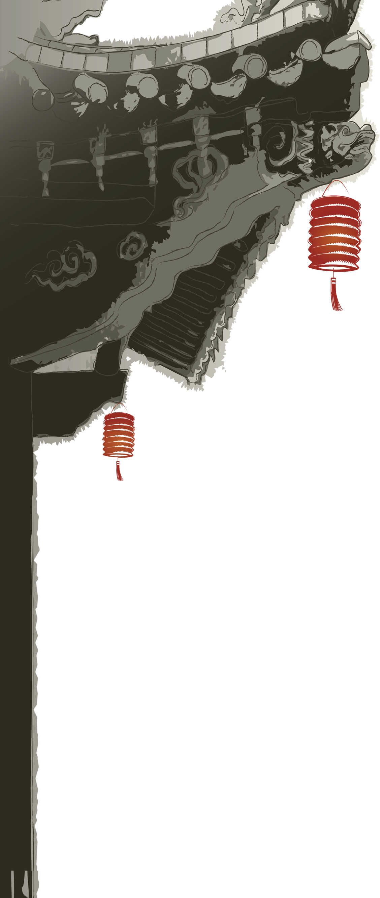
总而言之，九年级的教学工作千头万绪，，但归根结底是落实，落实才是我们工作的核心，也是取得成绩的关键。只有将自己对教学工作的思考落实到自己的教学实践中，及时根据实践中反馈出的情况意见做出再调整，如此循环往复，紧紧抓住落实这个关键一环，才能收获我们的理想果实。
我们每位老师在落实过程中都有自己独特的地方，我们面对的学生各不相同，但我相信，只要有一颗持之以恒的心，一定都会取得满意的成绩。

Slide 23



谢谢

